Slide 1
AA
Semantisatieverhaal AA:
Vorige week hebben we gepraat en gelezen over beroepen die bijna niet meer voorkomen. Net zo’n beroep is het beroep van slangenbezweerder. Hebben jullie daar wel eens van gehoord? (extra klik). Tot ongeveer 50 jaar geleden zag je deze mannen in India overal op straat. Tegenwoordig is het slangen bezweren verboden maar is het nog te zien op toeristische markten en op grote nationale feesten, de feesten van één land. De slangenbezweerders zetten de korf, de mand, neer op een rustig plekje. Ze halen de deksel eraf en beginnen op hun fluit te spelen. Heel langzaam komt de slang tevoorschijn. De slang is vaak wild, in de natuur levend, en is vaak gewoon door de slangenbezweerder zelf in het bos gevangen. Dit alles is natuurlijk heel gevaarlijk! Als de slang schrikt, kan hij bijten en dan spuit hij zijn gif, een gevaarlijke stof waar je heel ziek van wordt en soms aan doodgaat, in het lichaam van de fluitspeler. Grote kans dat de slangenbezweerder dan sterft. Zoals ik al zei is het vanaf 1972 in India verboden om slangen te houden. Het beroep sterft dus langzaam uit. Wat de Indiase regering wel bedacht heeft is dat de slangenbezweerders aan het werk kunnen als een soort onderzoekers. Een onderzoeker is iemand die alles wil weten over iets. Juist omdat deze mannen zoveel weten over gifslangen kan deze samenwerking wel eens heel veel informatie opleveren; ervoor zorgen dat er veel over te weten is. En dan vooral over het maken van tegengif. Want er gaan elk jaar nog heel veel mensen dood als ze gebeten zijn door een slang. Komend, volgend jaar zou ik best graag naar India willen om deze slangenbezweerders eens aan het werk te zien. Maar nu doen we het even met een filmpje! (klik op de link).
Notes:
Woordenoverzicht:
komend: volgend
nationaal: van één land
wild: in de natuur levend
de onderzoeker: iemand die alles wil weten over iets
de korf: de mand
het gif: een gevaarlijke stof waar je heel ziek van wordt en soms aan doodgaat
informatie opleveren: ervoor zorgen dat er veel over te weten is

Slide 2
Gerarda Das
Marjan ter Harmsel
Mandy Routledge
Francis Vrielink
Week 16 – 19 april 2022
Niveau AA

Slide 3
de slangenbezweerder

Slide 4
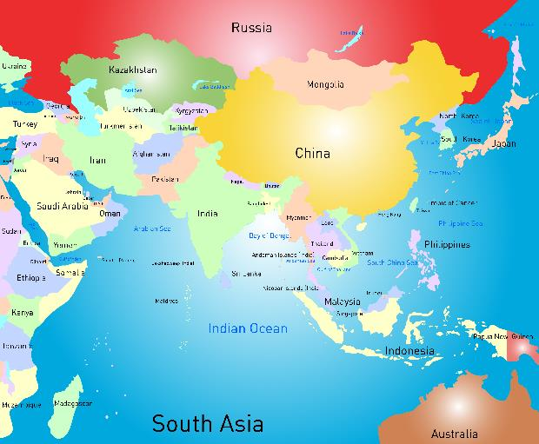
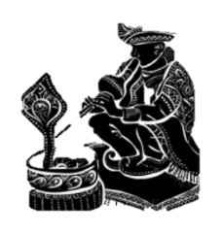
nationaal

Slide 5
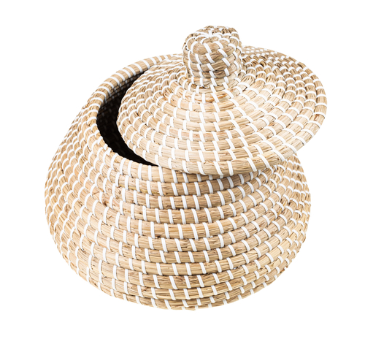
de korf

Slide 6
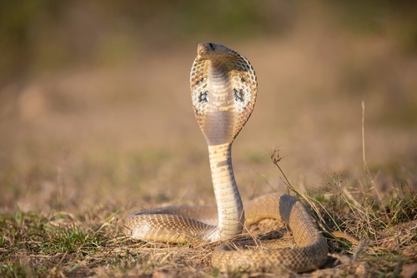
wild

Slide 7
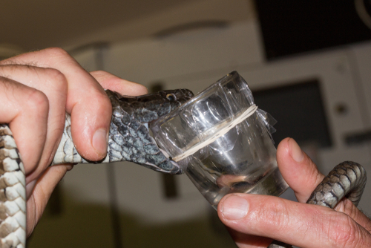
het gif
l

Slide 8
de onderzoeker

Slide 9
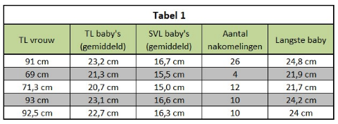
informatie opleveren
Bron: nl.stevenbolgartersnakes.com
pip
piep

Slide 10
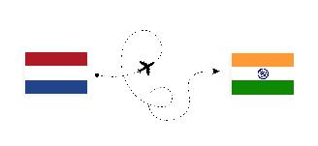
komend

Slide 11
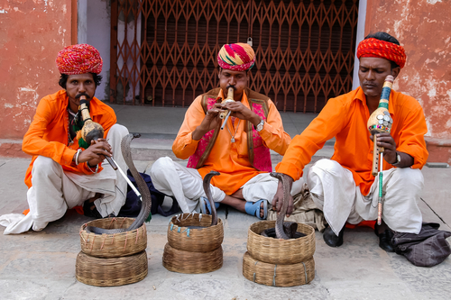
Niemand wil meer slangenbezweerder worden | RTL Nieuws
India: cobra dancing bij een shiva-tempel – YouTube

Slide 12
Op de woordmuur:

Slide 13
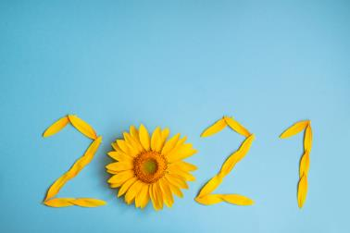
komend
afgelopen
= volgend
Ik wil komend jaar graag naar India op vakantie.
.
= vorig
Afgelopen zomer ben ik door corona niet op vakantie geweest.
zomer

Slide 14
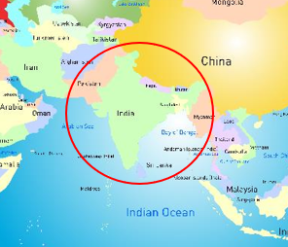
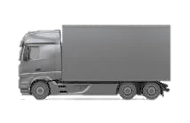
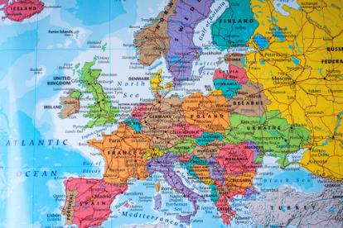
nationaal
internationaal
= van één land
Je ziet soms nog wel eens slangenbezweerders op grote nationale feesten.
.
= van meerdere landen
Vrachtwagenchauffeur is een internationaal beroep.
.

Slide 15
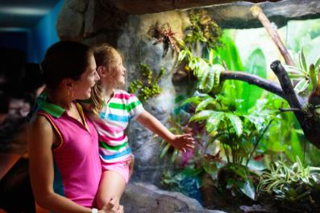
in gevangen-
wild
schap
= in de natuur levend
De slang is meestal wild en door de slangenbezweerder zelf gevangen in het bos.
.
= bij mensen levend
In Nederland leven de meeste
slangen in gevangenschap.
.

Slide 16
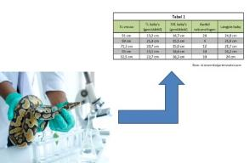
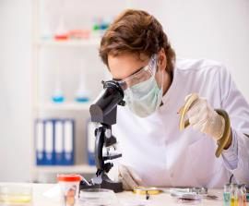
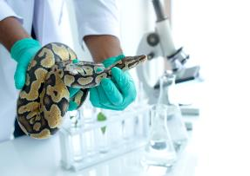
Slangendeskundigen onderzoeken en bestuderen slangen. Dit kan veel informatie opleveren.
informatie opleveren
bestuderen
= ervoor zorgen dat er veel over te weten is
onderzoeken

Slide 17
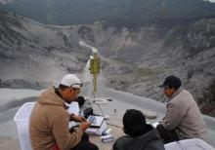
de onderzoeker
= iemand die alles wil weten over iets
de vulkanoloog
de laborant
de slangen-onderzoeker

Slide 18
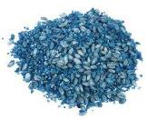
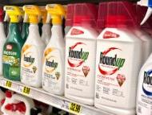
het gif
= een gevaarlijke stof waar je heel ziek van wordt en soms aan doodgaat
het slangengif
het rattengif
het onkruidgif

Slide 19
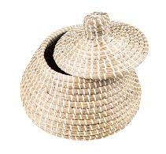
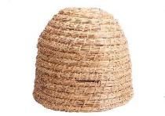
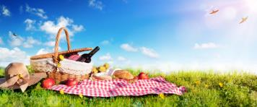
de korf
= de mand
de bijenkorf
de picknick korf
de waskorf

